Slide 1
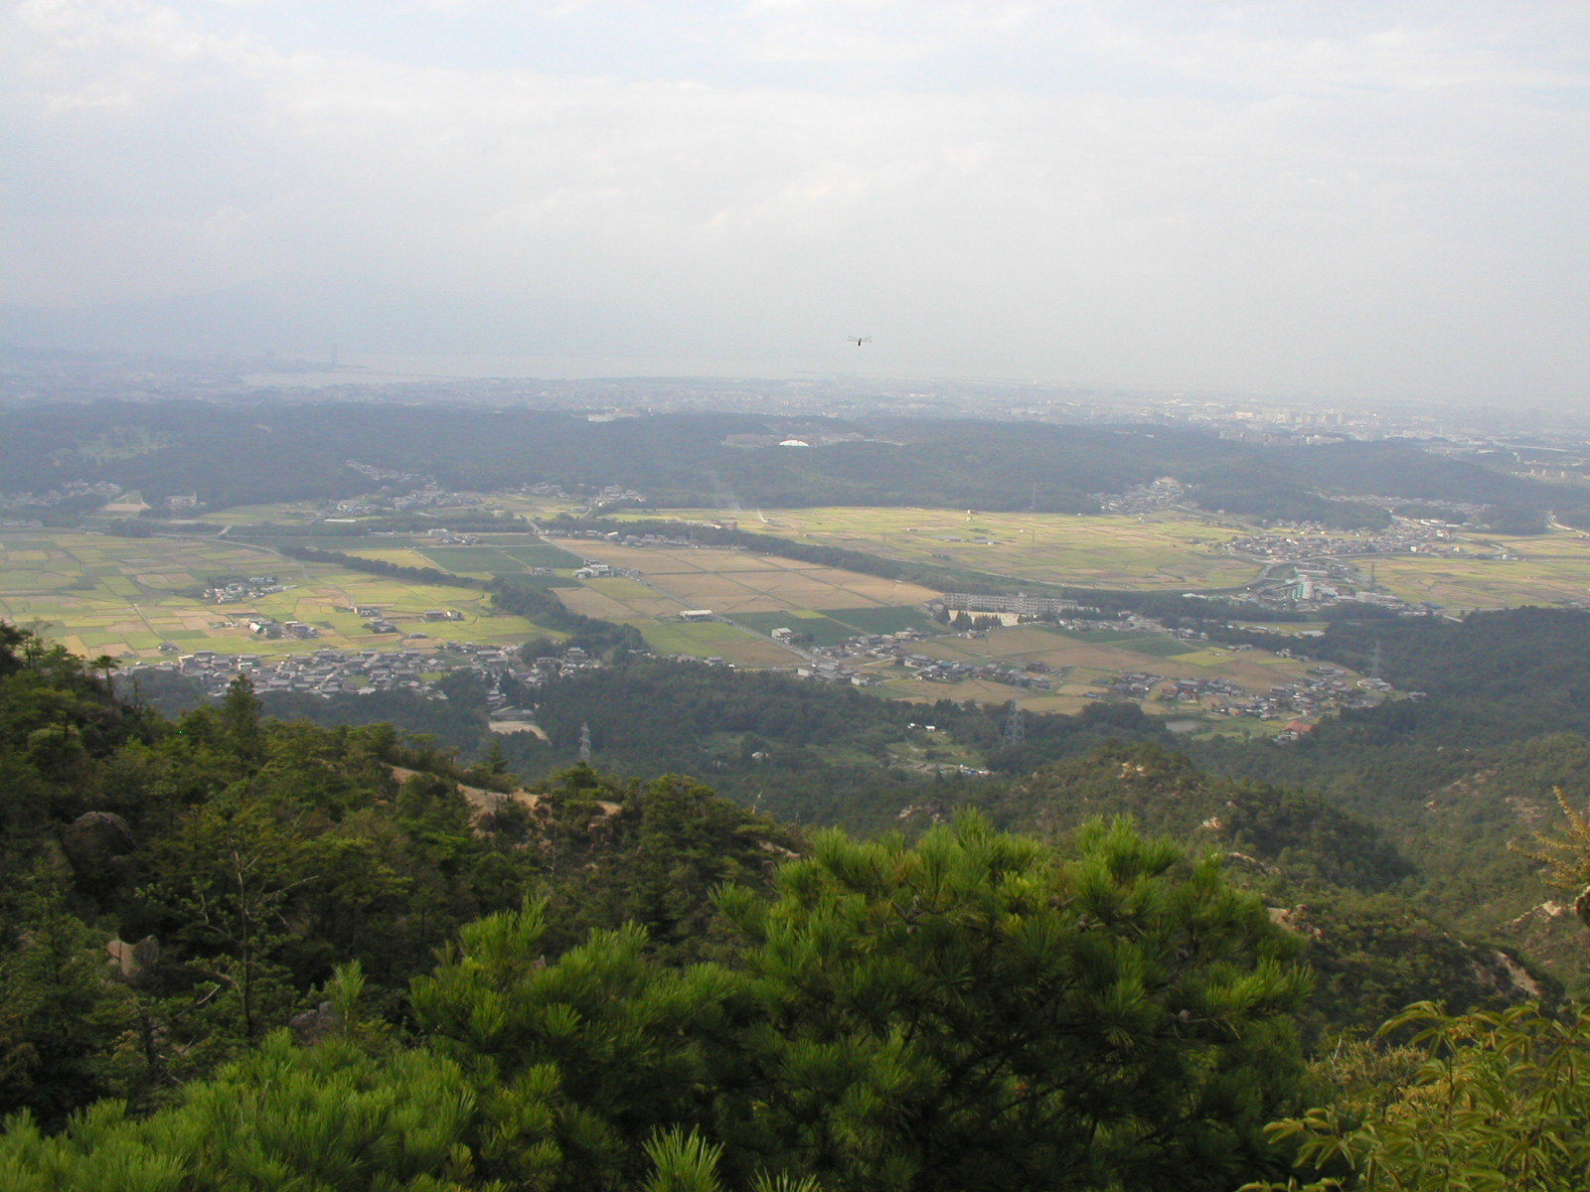
５．里山の歴史
龍谷大学理工学部
宮浦 富保
放送大学面接授業 里山から考える持続可能な生活

Slide 2
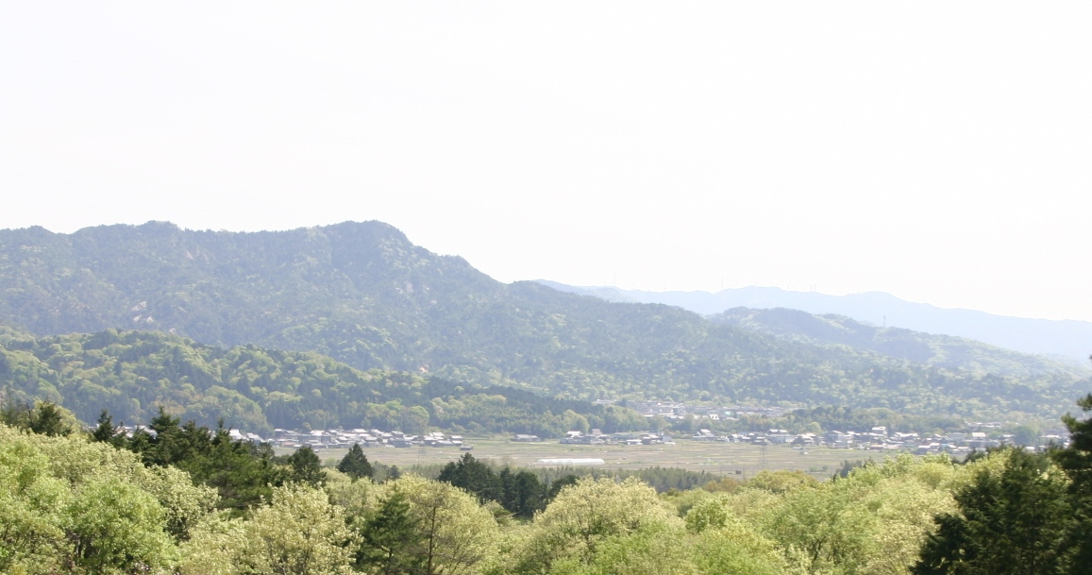
里山 ： 人間と自然の共生の場 薪や柴、落ち葉、木の実、狩猟動物
狭義 ＝ 農用林： 肥料や、農家が消費する薪・木材が供給される森林 （農家の生活や農業生産と結びついた林野≡広辞苑） 刈敷き 、落ち葉掻き（木の葉掻き）、柴刈り 入会地として地域社会の中で共同利用 →社会規制→地域文化 自然環境 ←→ 生活様式 ←→ 文化

Slide 3
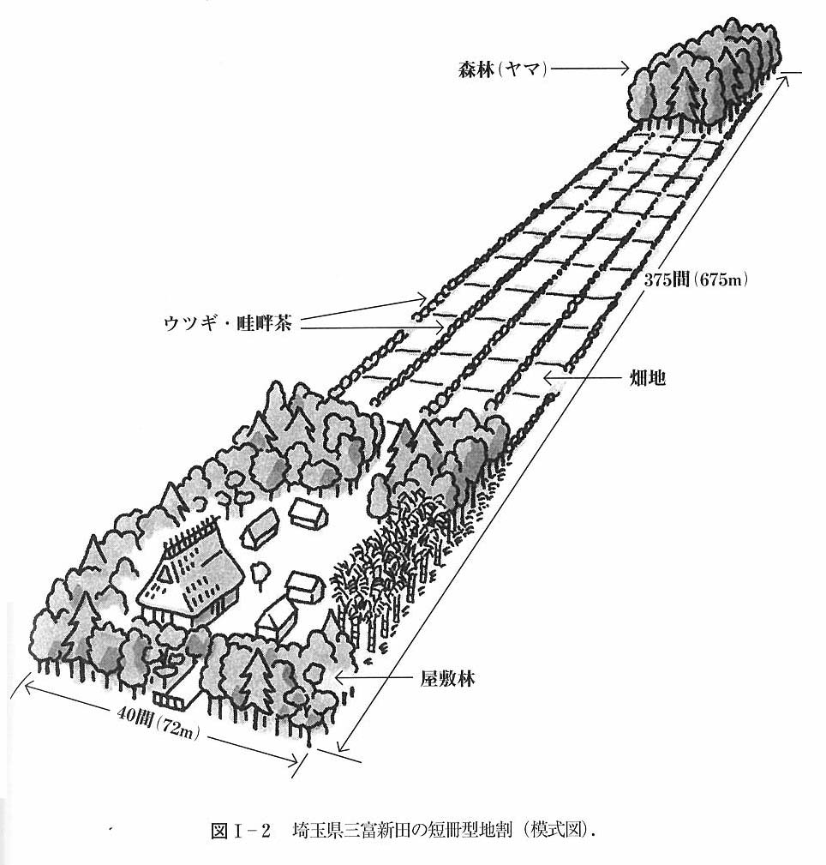
1694年に拓かれた三富新田
犬井正「里山と人の履歴」より

Slide 4
農家
建築
里山
薪炭
木材
食料
田畑
枝や灌木
飼料
作物
落ち葉
山菜
肥料
草
里山景観における物質とエネルギーの流れ.
里山は農家に多くの資材と食料、燃料、肥料などをもたらした。
ほとんどすべての物質とエネルギーは最終的には田畑に肥料として投入された。

Slide 5
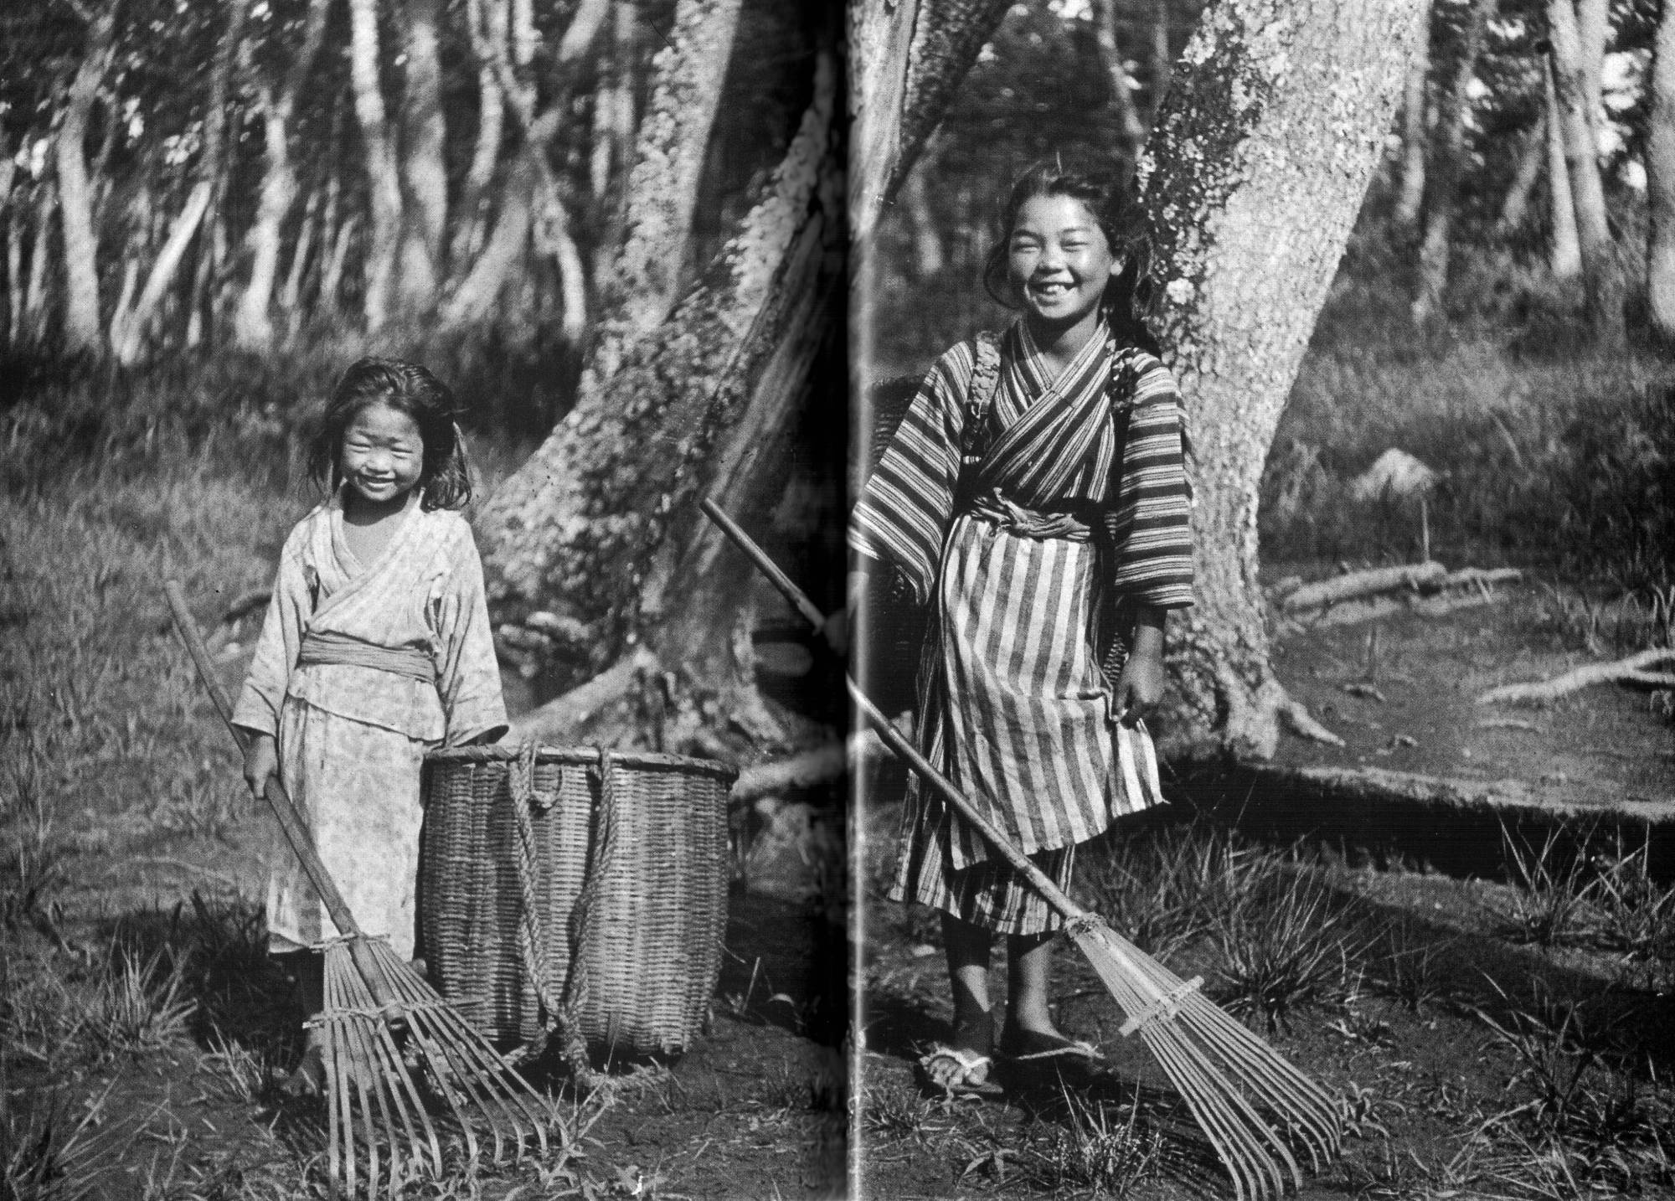
National Geographic, 1922

Slide 7
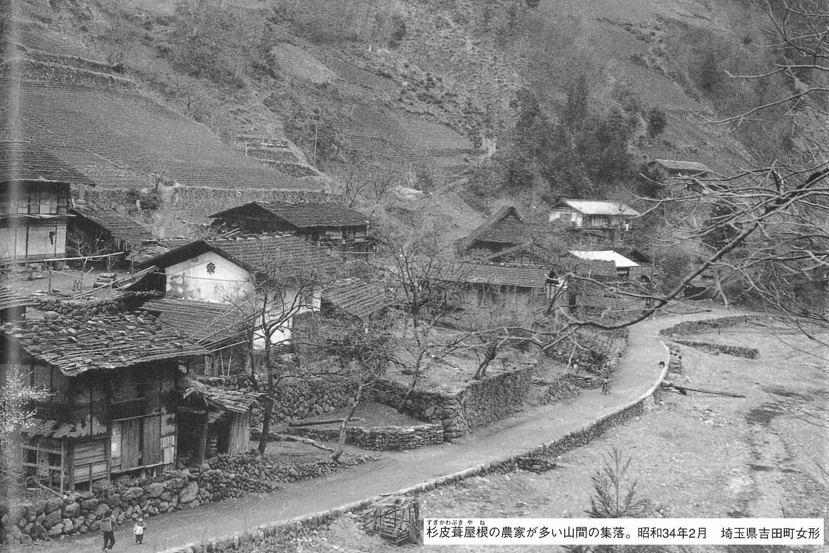

Slide 8
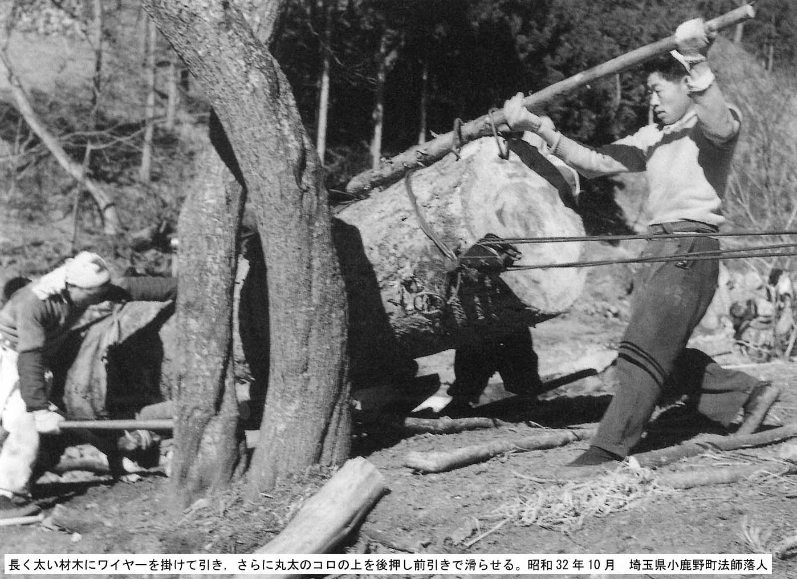

Slide 9
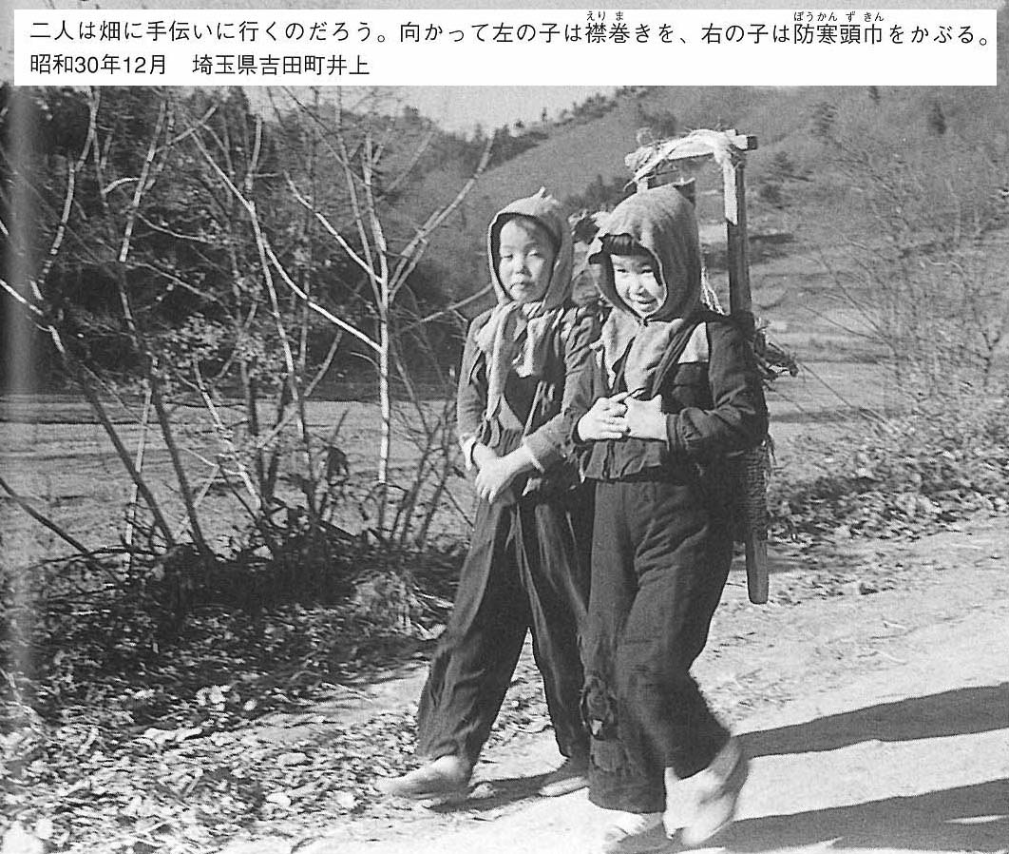

Slide 10
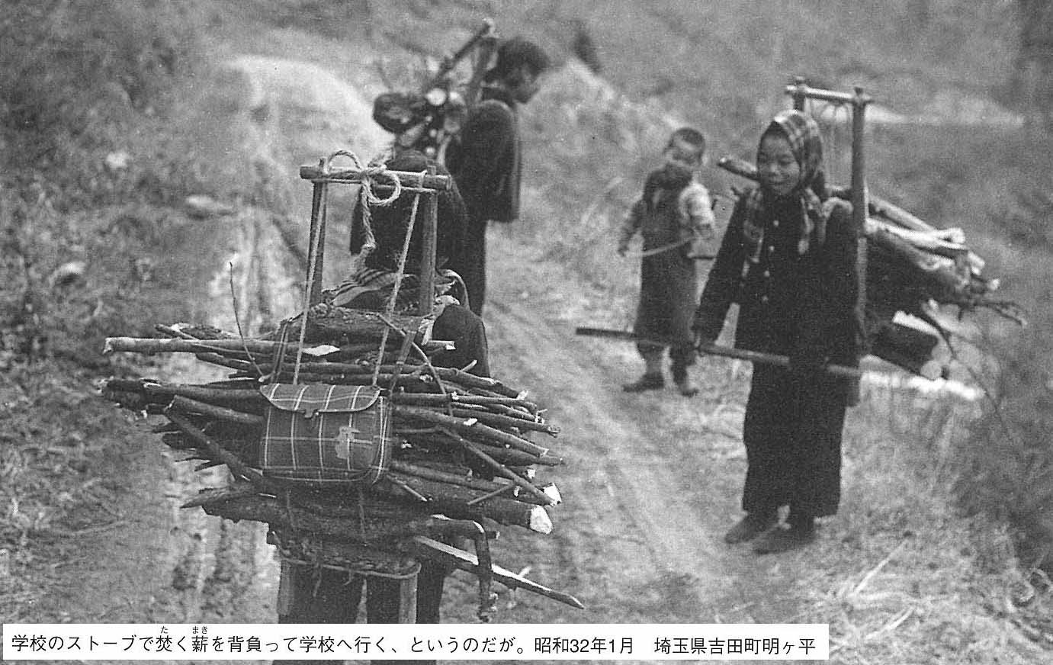

Slide 11
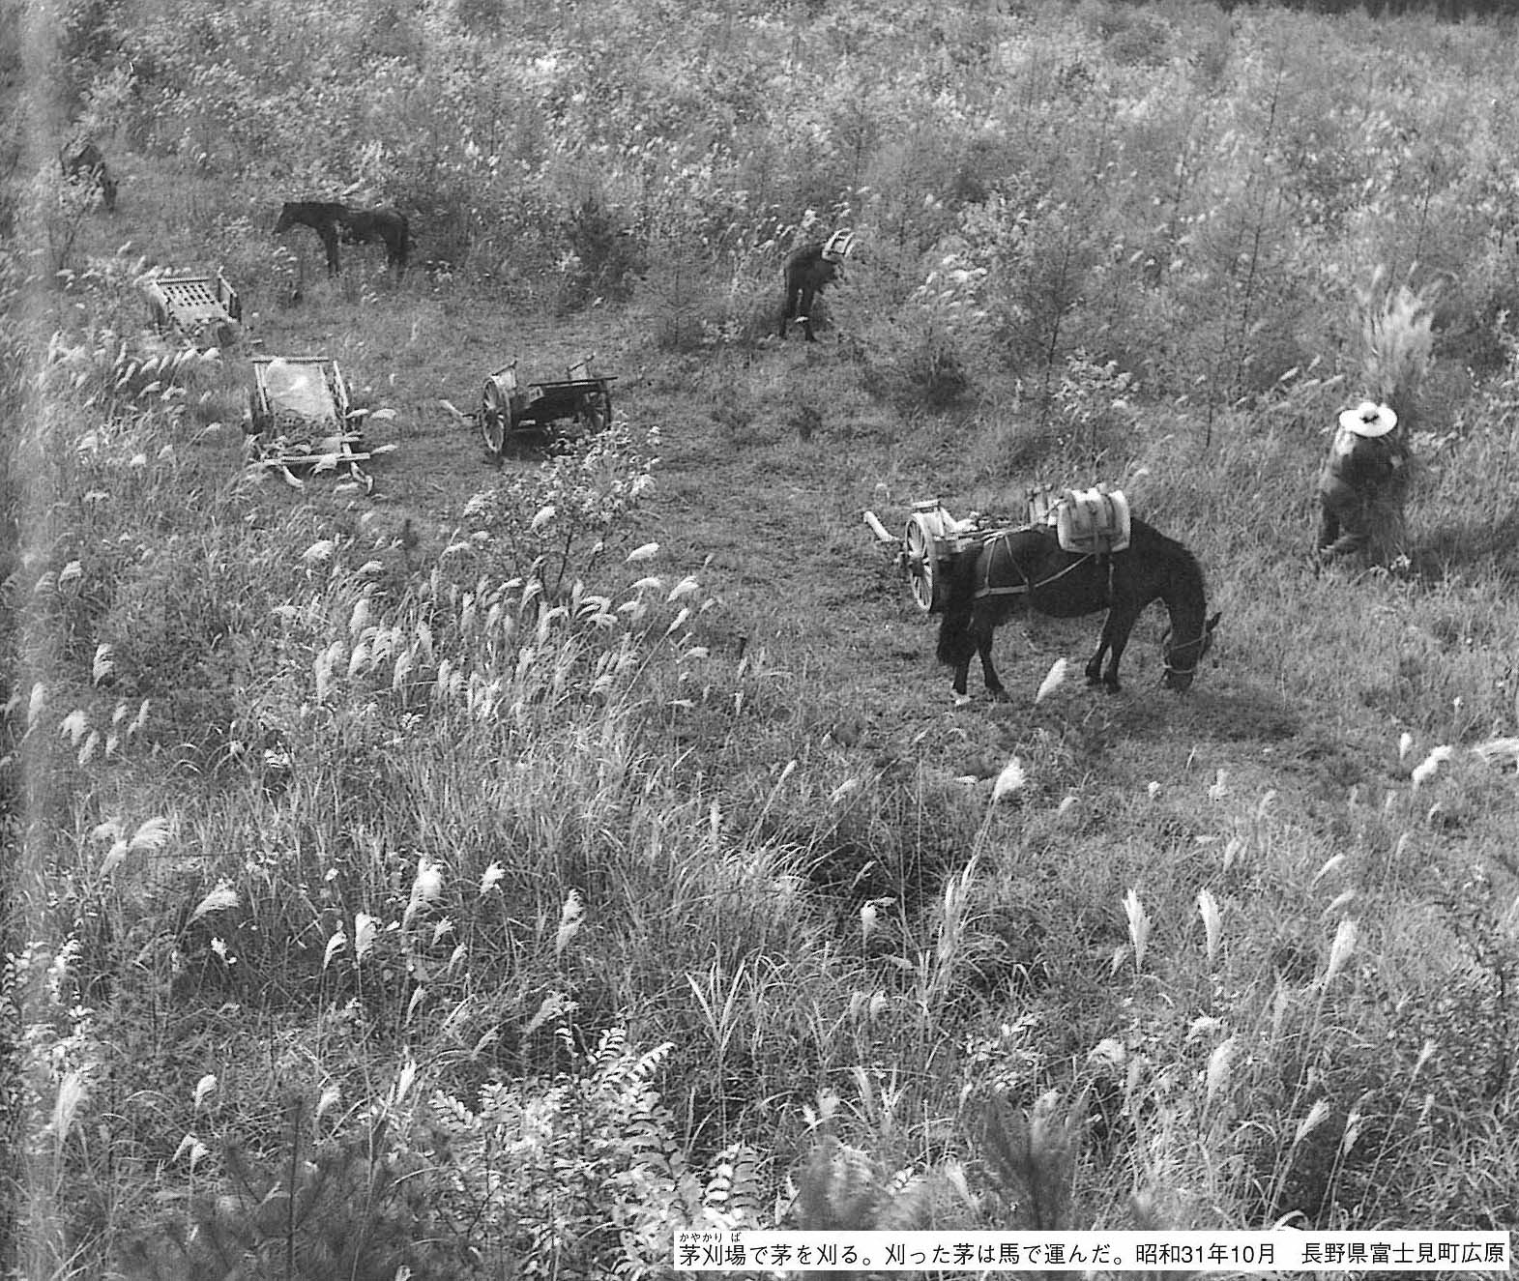

Slide 12
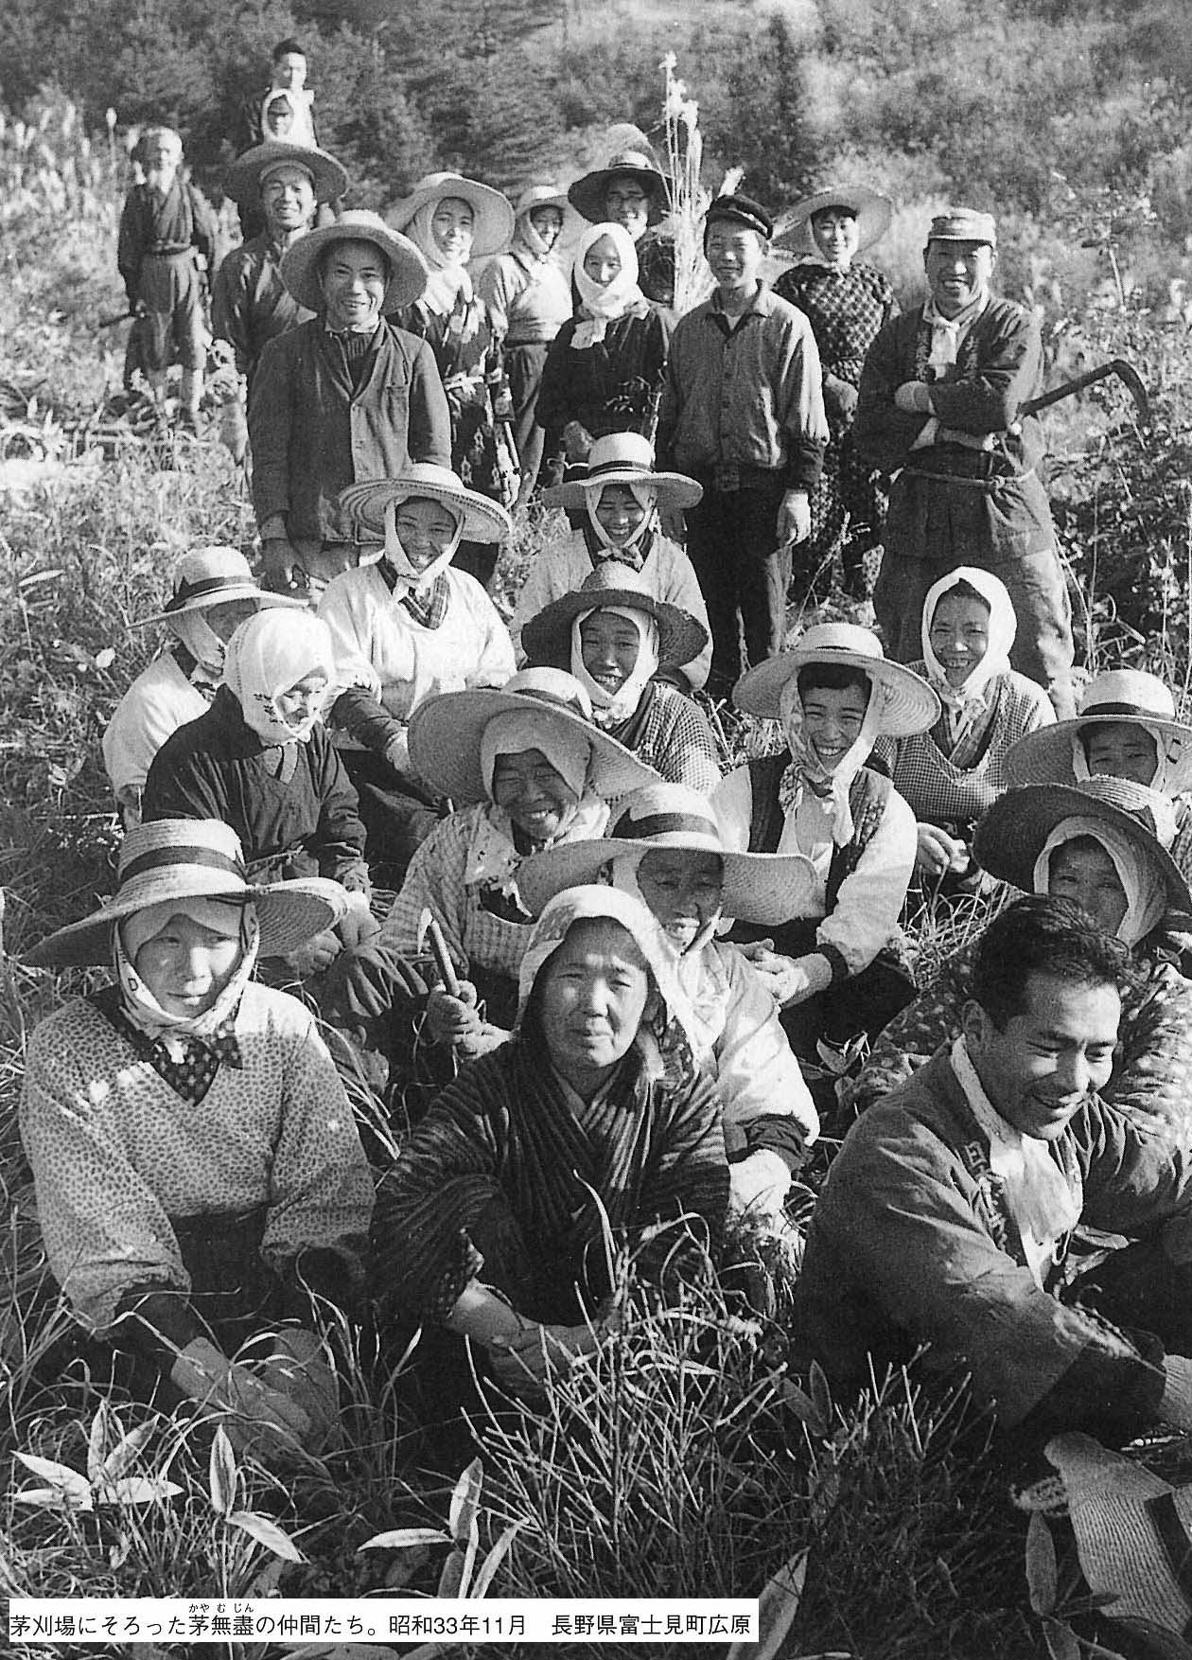
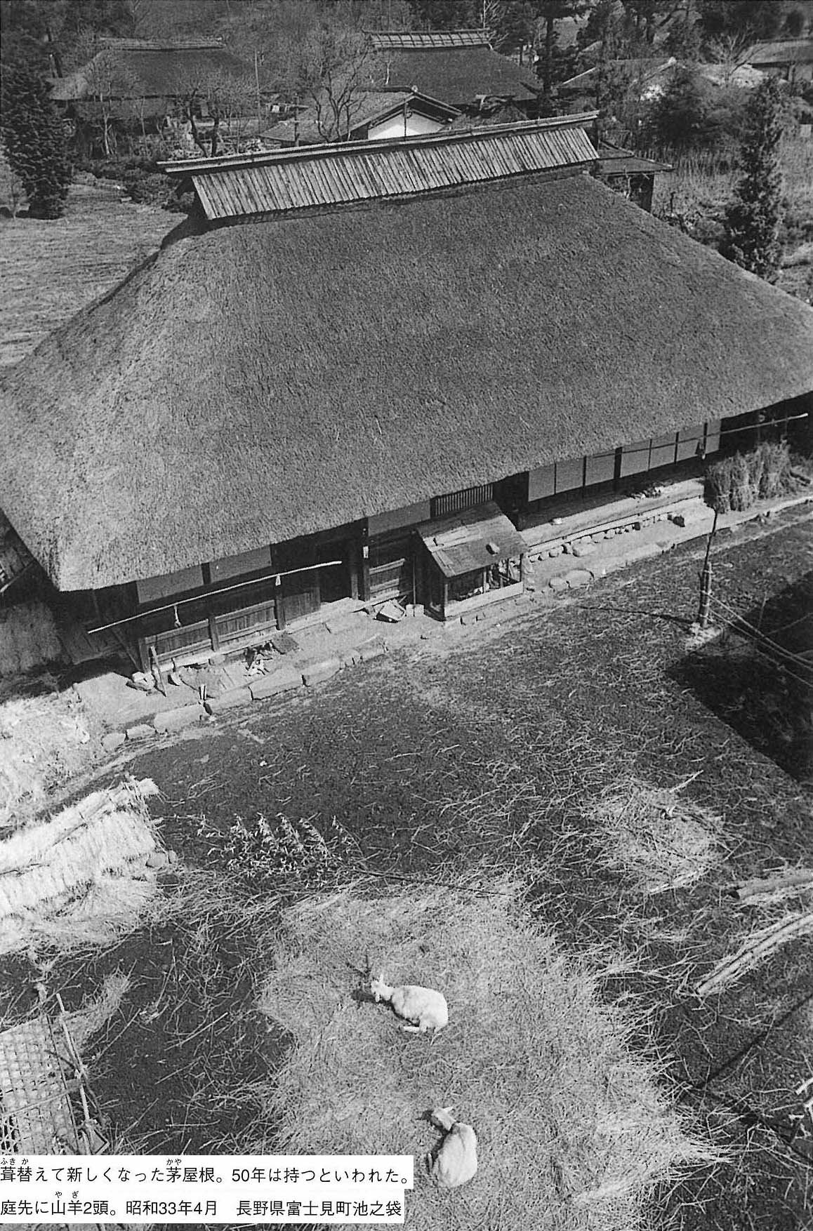

Slide 13
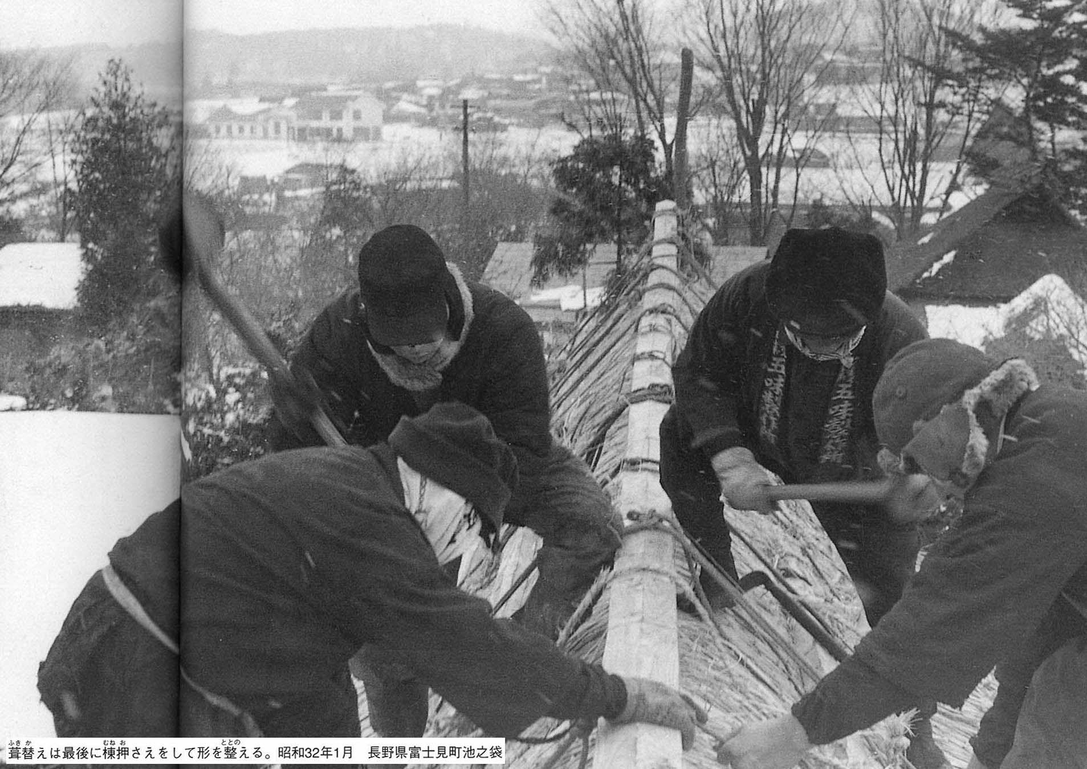

Slide 14
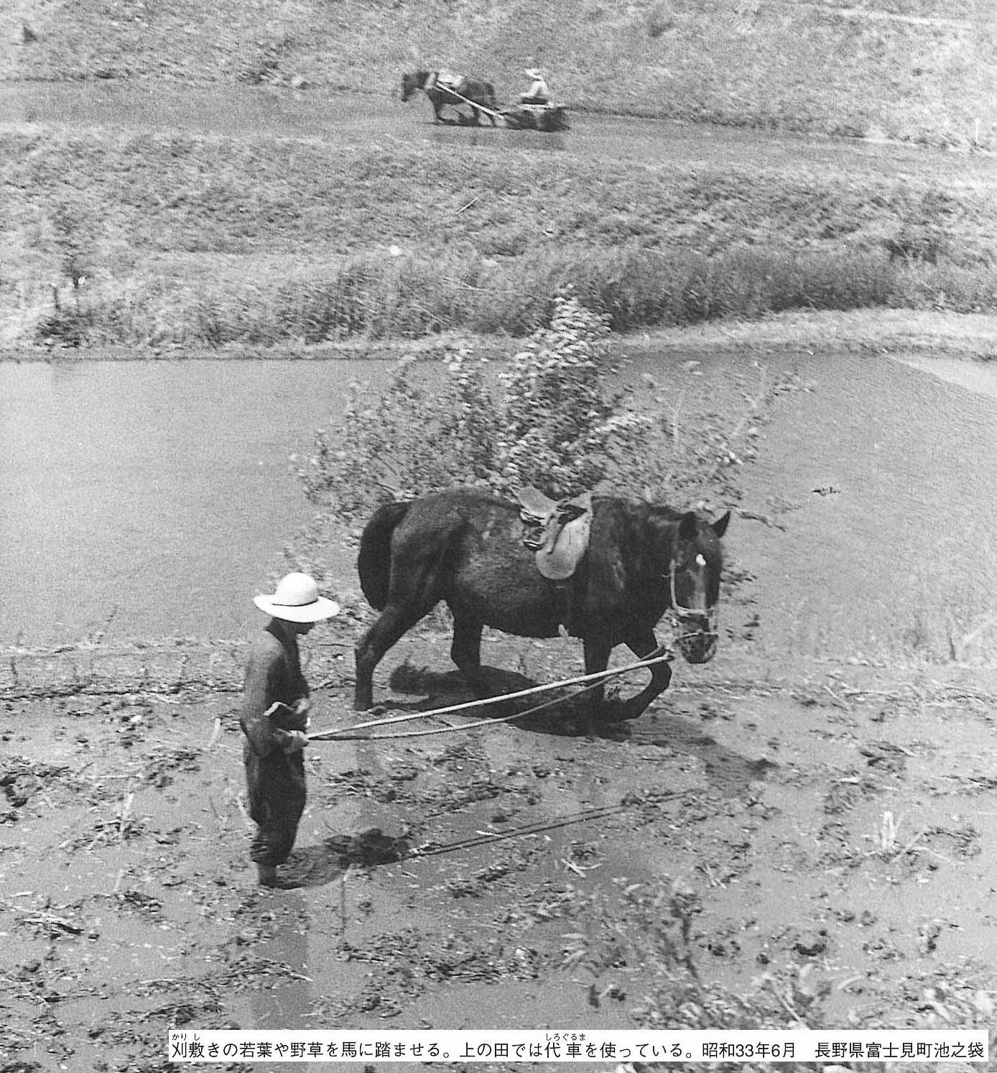

Slide 16
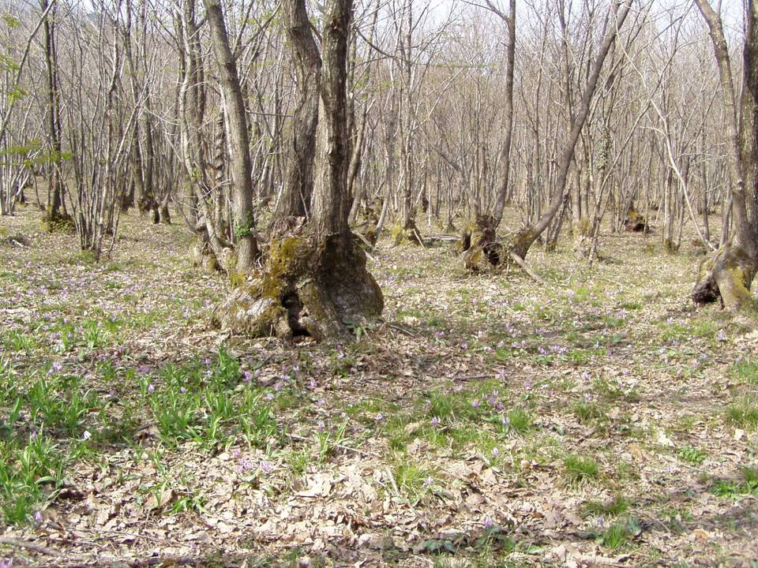
滋賀県マキノ町のカタクリの里
萌芽更新によって育てられた林

Slide 17
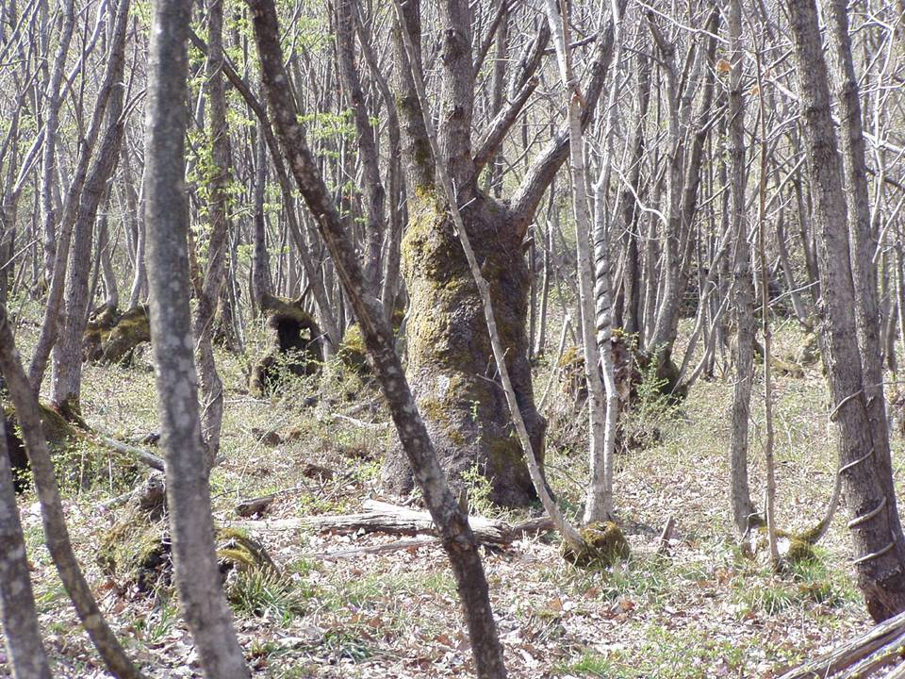

Slide 18
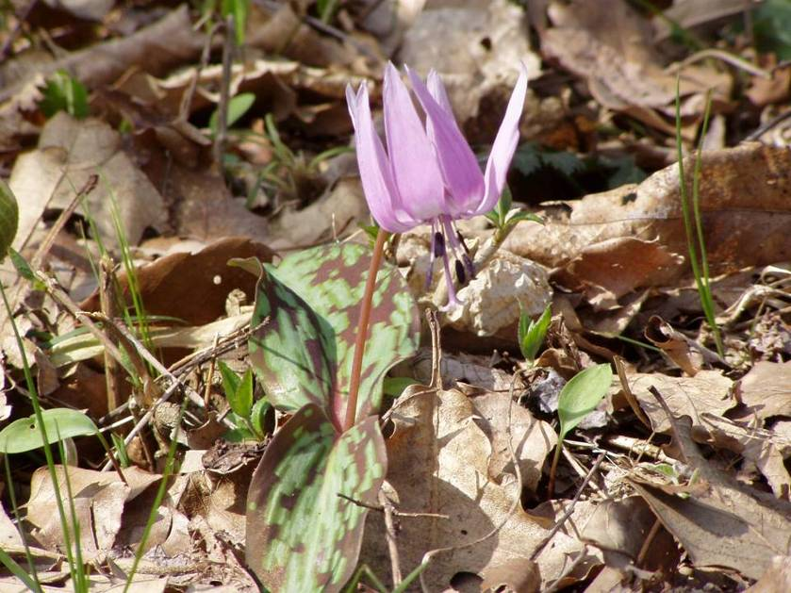
人間が自然への継続的な働きかけ → 生物多様性の維持
（メダカやタガメ，フナ，ドジョウなど ： 水田
カタクリ，カンアオイなど ： 落葉広葉樹林）

Slide 19
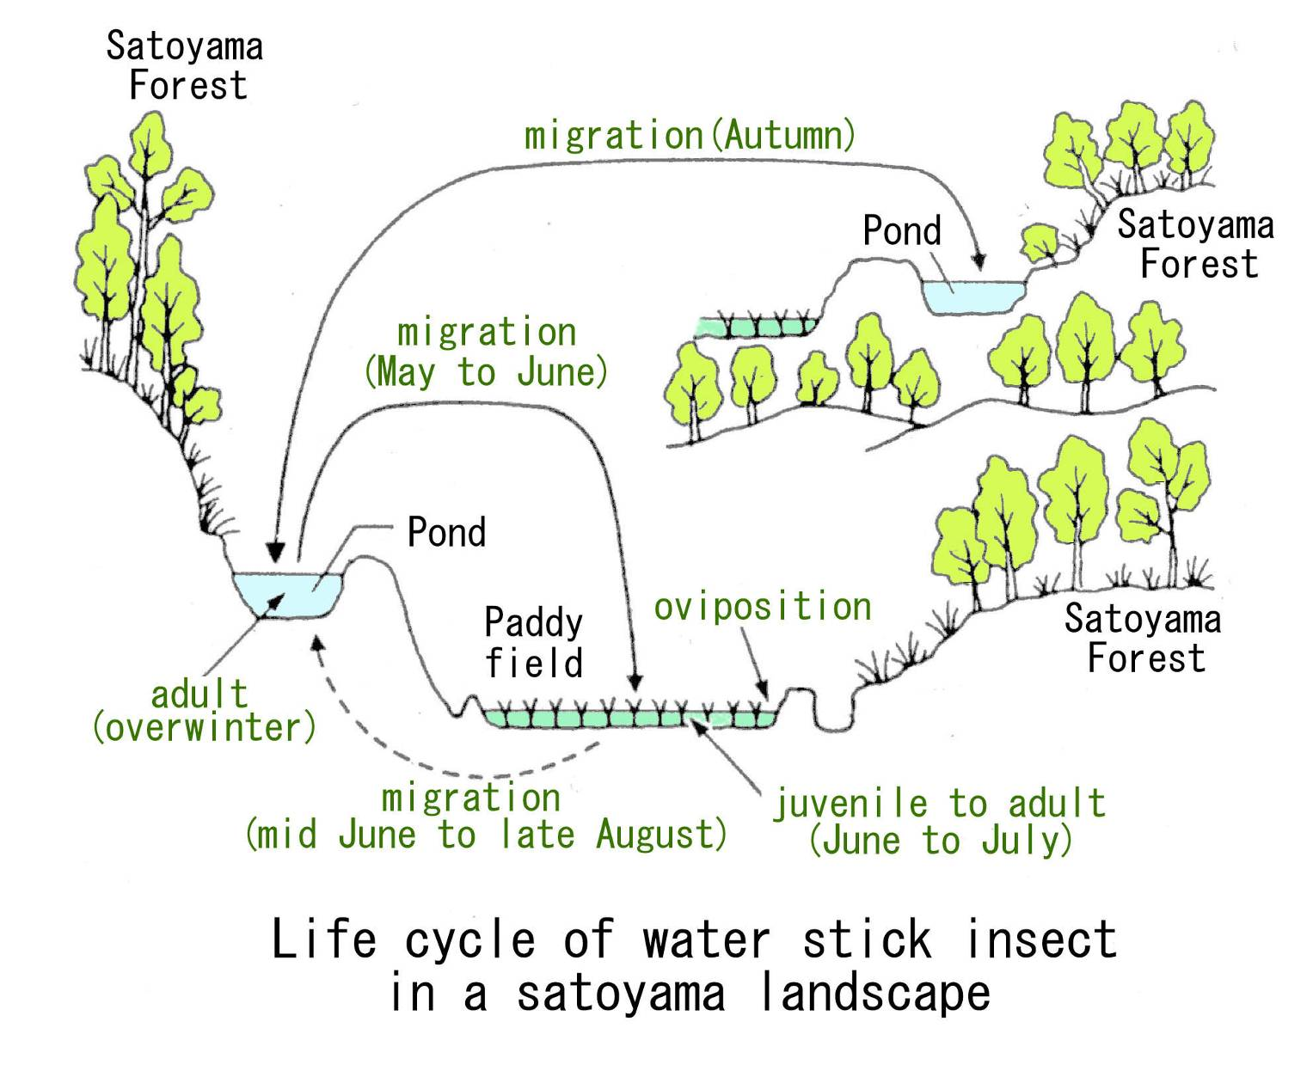
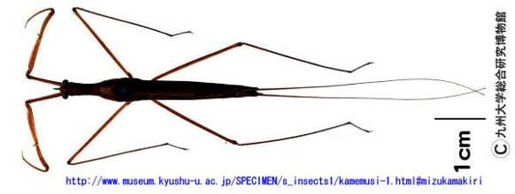
9
里山林
移動 （夏）
ため池
里山林
移動（5～6月）
ため池
産卵
水田
里山林
成虫
（越冬）
移動
（6月中旬～8月下旬）
幼虫～成虫
（6～7月）
里山景観におけるミズカマキリの生活史
日比・山本 1997
ミズカマキリ (Ranatra chinensis)

Slide 20
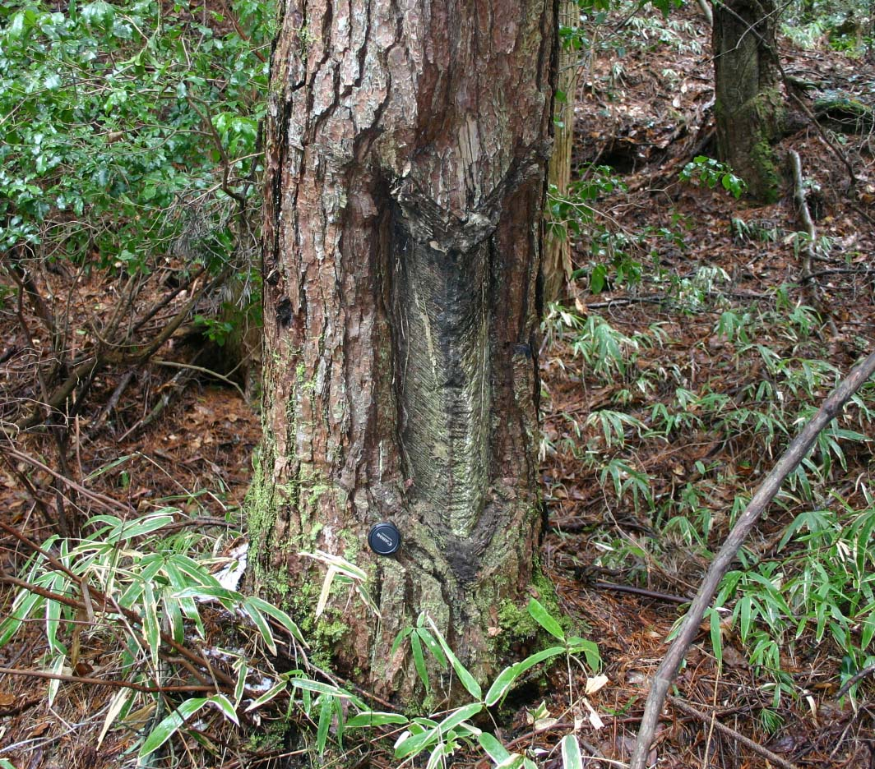
松脂（マツヤニ） の利用 ↓ テレビン油 ロジン
第二次世界大戦末期には松根油で飛行機を飛ばす計画も。
2005,3,26 金勝寺の西

